Slide 1

সবাইকে শুভেচ্ছা
Notes:
1

Slide 2

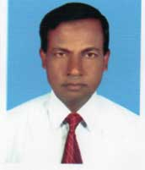

উপস্থাপনায়-
আঃ মান্নান চোকদার
প্রধান শিক্ষক
একতা উচ্চ বিদ্যালয়
বানিয়াচং, হবিগঞ্জ।
ভূগোল ও পরিবেশ
নবম শ্রেণি, ১১শ অধ্যায়
সময়- ৪০ মিনিট

Slide 3
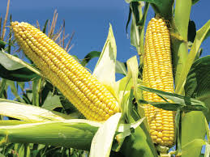
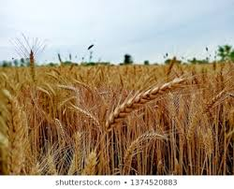
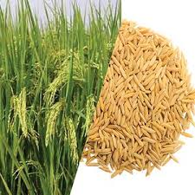
ভুট্টা
গম
এ ফসল গুলোকে কি
বলা হয়?
খাদ্যশস্য।
ধান

Slide 4
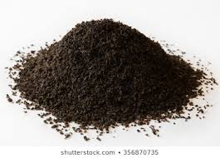
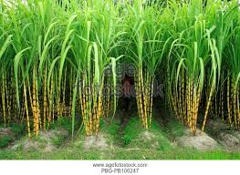
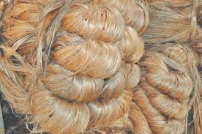
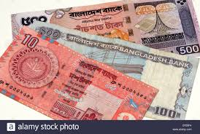
নিচের ছবিগুলো লক্ষ্য কর-
চা
ইক্ষু
পাট
টাকা বা অর্থ
Notes:
নিজেদের প্রয়োজন মেটানোর পর এই ফসল্ গুলো কি করি? এভাবে প্রশ্ন করে করে ছাত্রছাত্রীদের মুখ থেকে পাঠের টপিক বের করব।

Slide 5
আজকের পাঠ
অর্থকরী ফসল

Slide 6
শিখনফল
পাঠ শেষে শিক্ষার্থীরা --
অর্থকরী ফসল কী বলতে পারবে।
বাংলাদেশের প্রধান অর্থকরী ফসল কি কি বলতে পারবে।
অর্থকরী ফসল (পাট ও ইক্ষু ) চাষের জন্য উপযোগী অবস্থা ব্যাখ্যা করতে পারবে।
বাংলাদেশে পাট ও ইক্ষু চাষের উপযোগী অঞ্চল সমূহ মানচিত্রে চিহ্নিত করতে পারবে।

Slide 7
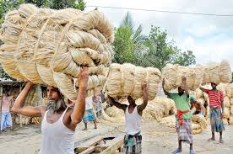
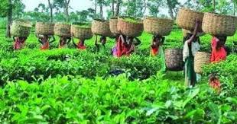

যে সকল ফসল সরাসরি বিক্রির জন্য চাষ করা হয় তাকে অর্থকরী ফসল বলে।

Slide 8
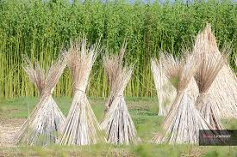
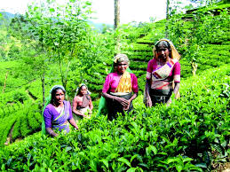
পাট
চা
বাংলাদেশের প্রধান অর্থকরী ফসল - পাট, চা ও ইক্ষু।
ইক্ষু

Slide 9
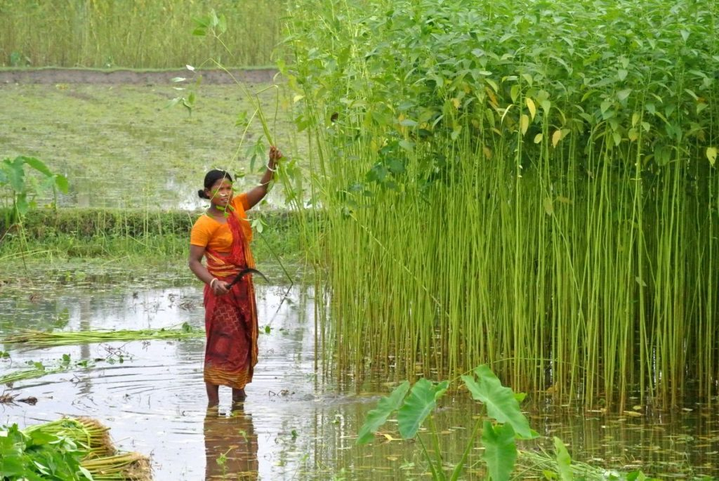
এসো আমরা একটি ভিডিও দেখি , পাট কেন অর্থকরী ফসল ?
ভিডিও

Slide 10
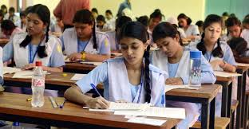
একক কাজ-
অর্থকরী ফসল কী? বাংলাদেশে উৎপাদিত কয়েকটি অর্থকরী ফসলের নাম লিখ।

Slide 11
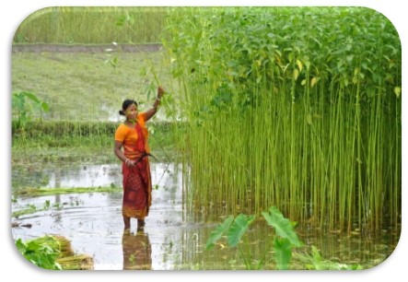
পাট চাষের উপযোগী অবস্থা
তাপমাত্রা
মাটি
২০-৩৫ ডিগ্রী সেলসিয়াস
পলিযুক্ত দোঁআশ

Slide 12
ইক্ষু চাষের উপযোগী অবস্থা -
তাপমাত্রা
মাটি
১৯-৩০ ডিগ্রী সেলসিয়াস ।
বেলে দোঁআশ ও কর্দমাক্ত দোঁআশ।

Slide 13
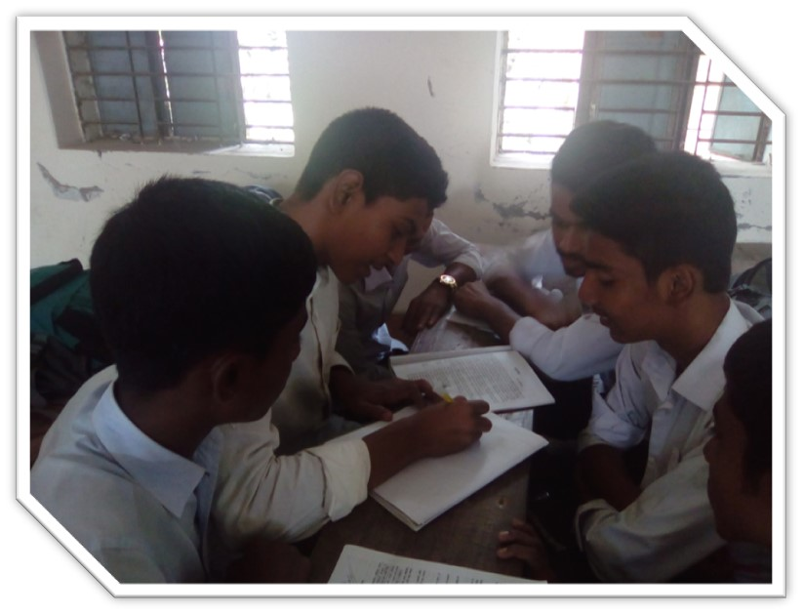
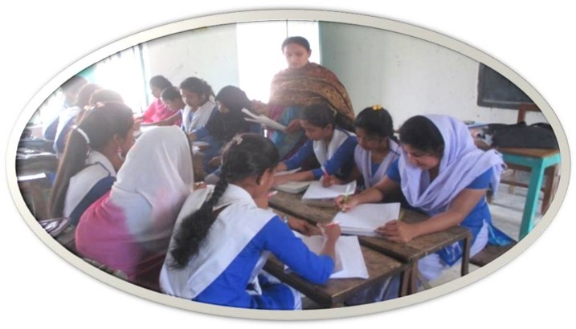
দলগত কাজ
দল- ‘ ক ’ | দল- ‘ খ ’
পাট চাষ করতে হলে কী ধরনের তাপমাত্রা ও মাটি মাটির প্রয়োজন? | ইক্ষু চাষ করতে হলে কী ধরনের তাপমাত্রা ও মাটি মাটির প্রয়োজন?

Slide 14
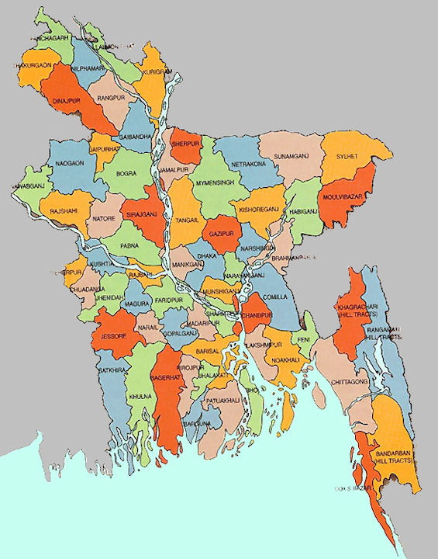
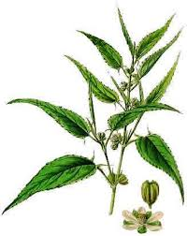
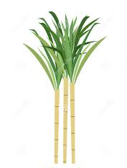
পাট ও ইক্ষু চাষের উপযোগী অঞ্চল সমূহ দেখতে পাট ও ইক্ষুর ছবির উপর ক্লিক করুন।
পাট
ইক্ষু

Slide 15
এছাড়াও-
পাঠ চাষ ভালো হয় যে সকল অঞ্চলে ---
রংপুর, ময়মনসিংহ, ফরিদপুর, কুমিল্লা, যশোর, ঢাকা,
কুষ্টিয়া, জামালপুর, টাংগাইল, পাবনা প্রভৃতি জেলায়।
ইক্ষু চাষের জন্য সমতল ভূমি প্রয়োজন। তাই রাজশাহী, রংপুর, দিনাজপুর, পাবনা, কুষ্টিয়া, ফরিদপুর, ময়মনসিংহ, যশোর, ঢাকা প্রভৃতি জেলা ইক্ষু চাষের প্রধান অঞ্চল।

Slide 16
মূল্যায়ন-পর্ব-১
সঠিক উত্তরের জন্য এখানে ক্লিক করুন
১। কোনটি অর্থকরী ফসল?
(ক) ধান
খ) গম
(গ) ভুট্টা
√
(ঘ) পাট
২। ইক্ষু চাষের প্রধান অঞ্চল কোনগুলো?
(ক) চট্টগ্রাম,রাংগামাটি
(ঘ) যশোর, ঢাকা
√
(গ) রাজশাহী,রংপুর
(খ)খাগড়াছড়ি

Slide 17
মূল্যায়ন-পর্ব-২
বাংলাদেশের অর্থকরী ফসল কি কি?
বাংলাদেশের প্রধান অর্থকরী ফসল কি কি ?
বাংলাদেশে পাট ও ইক্ষু চাষের উপযোগী অঞ্চল সমূহ মানচিত্রে চিহ্নিত কর।

Slide 18
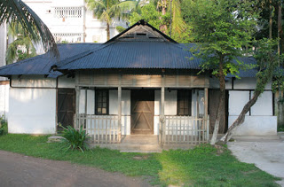
বাড়ির কাজ
তোমার অঞ্চল কোন কোন ফসল উৎপাদনের জন্য উপযোগী?- ব্যাখ্যা কর।

Slide 19

ধন্যবাদ সবাইকে

